Slide 1
언로킹 안드로이드 Unlocking Android
Chapter 1. 안드로이드의 목표
Kook, Joongjin (tipsiness@gmail.com)
http://cafe.naver.com/linuxdevdrv
Freelec
2010.02. 25

Slide 2
제 1 장 안드로이드의 목표
1-1 안드로이드 소개
1-2 안드로이드 스택
1-3 안드로이드 애플리케이션 개발 시작
1-4 안드로이드 애플리케이션
1-5 요약

Slide 3
안드로이드 활성화
액티비티(Activity)
안드로이드 애플리케이션의 기본 요소
일반적으로 액티비티와 UI 화면은 일대일 대응 관계를 가짐
안드로이드 애플리케이션은 한 개 이상의 액티비티로 구성 가능
액티비티는 하나 이상의 뷰(View)를 사용하며, 뷰를 통해 사용자와 상호작용
하나의 액티비티에서 다른 액티비티로 이동하기 위해서는 startActivity 또는 startActivityForResult 메서드 사용

Slide 4
액티비티(Activity)
액티비티 사용법
package com.msi.manning.chapter1;
import android.app.Activity;
import android.os.Bundle;
public class activity1 extends Activity {
@Override
public void onCreate(Bundle icicle) {
super.onCreate(icicle);
setContentView(R.layout.main);
}
}
액티비티 클래스 import
액티비티 클래스 확장
UI 설정

Slide 5
서비스(Service)
서비스(Service)
UI를 갖지 않는 애플리케이션
백그라운드(background)에서 데이터를 지속적으로 동기화시켜야 하는 유틸리티처럼 장시간 동안의 수행이 필요한 경우 서비스를 사용
서비스는 컨텍스트(Context)의 추상 클래스에 포함된 startService(Intent) 메서드를 통해 시작됨

Slide 6
서비스(Service)
서비스 예제
Service import
import android.app.Service;
import android.os.IBinder;
import android.util.Log;
public class service1 extends Service implements Runnable {
public static final String tag = “service1”;
private int counter = 0;
@Override
protected void onCreate() {
super.onCreate();
Thread aThread = new Thread(this);
aThread.start();
}
public void run() {
…
}
@Override
public IBinder onBind(Intent intent) {
return null;
}
}
Log import
서비스 클래스 확장
onCreate 메서드 초기화
서비스 연결

Slide 7
브로드캐스트 리시버(BroadcastReceiver)
브로드캐스트 리시버(BroadcastReceiver)
전화가 오거나 문자메시지 수신과 같은 이벤트에 반응해야 하는 경우에 애플리케이션은 브로드캐스트 리시버로 등록되어야 함
인텐트 수신을 위한 방법
AndroidManifest.xml 파일에 <receiver> 태그를 사용하여 브로드캐스트 리시버 등록
Context 클래스의 registerReceiver 메서드를 사용하여 런타임에 등록
서비스와 마찬가지로 브로드캐스트 리시버 역시 UI를 갖지 않음
브로드캐스트 리시버에서 많은 양의 코드를 처리하는 것은 좋지 않으며, 이러한 경우 서비스의 사용을 권장함

Slide 8
브로드캐스트 리시버(BroadcastReceiver)
리시버 예제
import android.content.Context;
import android.content.Intent;
import android.content.IntentReceiver;
import android.util.Log;
public class MySMSMailBox extends BroadcastReceiver {
public static final String tag = “MySMSMailBox”;
@Override
public void onReceive(Context context, Intent intent) {
Log.i(tag, “onReceive”);
if (intent.getAction().equals(“android.provider.Telephony.SMS_RECEIVED”)) {
Log.i(tag, “Found our Event!”);
}
}
}
브로드캐스트 리시버 확장
로깅을 위한 태그 사용
onReceive 메서드
인텐트 수행 체크
로그 기록

Slide 9
브로드캐스트 리시버(BroadcastReceiver)
브로드캐스트 리시버 사용을 위한 AndroidManifest
<?xml version="1.0" encoding="utf-8"?>
<manifest xmlns:android="http://schemas.android.com/apk/res/android"
package="com.msi.manning.unlockingandroid">
<uses-permission android:name=“android.permission.RECEIVE_SMS” />
<application android:icon="@drawable/icon">
<activity android:name=".chapter1" android:label="@string/app_name">
<intent-filter>
<action android:name="android.intent.action.MAIN" />
<category android:name="android.intent.category.LAUNCHER" />
</intent-filter>
</activity>
<receiver android:name=“.MySMSMailBox” />
<intent-filter>
<action android:name=“android.provider.Telephony.SMS_RECEIVED” />
</intent-filter>
</application>
</manifest>
접근 권한 필요
리시버(receiver) 등록
인텐트필터(intent-filter) 정의

Slide 10
콘텐트 프로바이더(ContentProvider)
콘텐트 프로바이더(ContentProvider)
애플리케이션이 수행될 때 데이터를 관리하고 다른 애플리케이션과 데이터의 공유가 필요한 경우 사용
콘텐트 프로바이더는 안드로이드 플랫폼의 저장 메커니즘에 상관없이 사용 가능
안드로이드에서 직접 데이터 파일이나 데이터베이스를 공유하는 것은 추천되지 않으며, 리눅스의 보안 정책 상 명시적으로 부여된 권한 없이 다른 애플리케이션의 파일에 접근하는 것은 불가능
접근하는 파일이 바이너리 파일인 경우에는 파일 이름을 얻어온 다음 헬퍼(helper) 클래스인 ContentResolver의 OpenInputStream 메서드를 사용하여 접근
콘텐트 프로바이더의 데이터는 URI를 통해 접근 가능
public static final Uri CONTENT_URI =
Uri.parse(“content://com.msi.manning.provider.unlockingandroid/datasheets”);

Slide 11
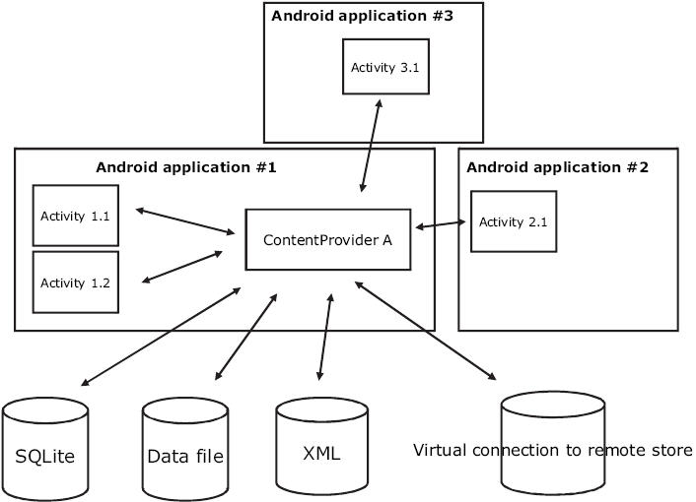
콘텐트 프로바이더(ContentProvider)
콘텐트 프로바이더 구조

Slide 12
매니페스트(AndroidManifest)
AndroidManifest.xml
안드로이드 애플리케이션의 전체 구조를 기술하는 파일
애플리케이션의 루트 디렉터리에 존재하며, 특정 애플리케이션과 인텐트의 관계 기술
안드로이드 애플리케이션에 포함되는 액티비티, 서비스, 브로드캐스트 리시버, 콘텐트 프로바이더 설명

Slide 13
매니페스트(AndroidManifest)
AndroidManifest 예제
<?xml version="1.0" encoding="utf-8"?>
<manifest xmlns:android="http://schemas.android.com/apk/res/android"
package="com.msi.manning.unlockingandroid“>
<application android:icon="@drawable/icon">
<activity android:name=".chapter1" android:label="@string/app_name">
<intent-filter>
<action android:name="android.intent.action.MAIN" />
<category android:name="android.intent.category.LAUNCHER" />
</intent-filter>
</activity>
</application>
</manifest>
패키지 명
애플리케이션 이름
인텐트필터 정의

Slide 14
매니페스트(AndroidManifest)
매니페스트 파일에 사용되는 태그(tag)
<service>
서비스를 기술하며, 속성으로 클래스와 레이블 포함 가능
서비스는 <intent-filter> 태그 포함 가능
<receiver>
리시버를 기술하며, <intent-filter> 태그 포함 가능
<uses-permission>
보안 관련 권한 지정
ex. 통화 목록을 보기 위한 퍼미션 <uses-permission android:name=“android.permission.READ_CONTACTS” />

Slide 15
애플리케이션과 프로세스 맵핑
안드로이드는 리눅스 기반의 프로세스 방식을 따르며 달빅 가상 머신 위에서 실행
안드로이드 애플리케이션은 리눅스 싱글 프로세스에서 실행됨
안드로이드 애플리케이션의 우선순위
화면에 보이면서 실행 중인 액티비티가 가장 높은 우선순위
화면에 보이면서 실행 중이지 않은 액티비티가 다음 우선순위
실행 중인 서비스는 그 다음 우선순위
성능 향상을 위해 캐시에 적재된 엠프티(empty) 프로세스나 오랫동안 수행되지 않았던 동면(sleep) 상태의 프로세스가 가장 낮은 우선순위

Slide 16
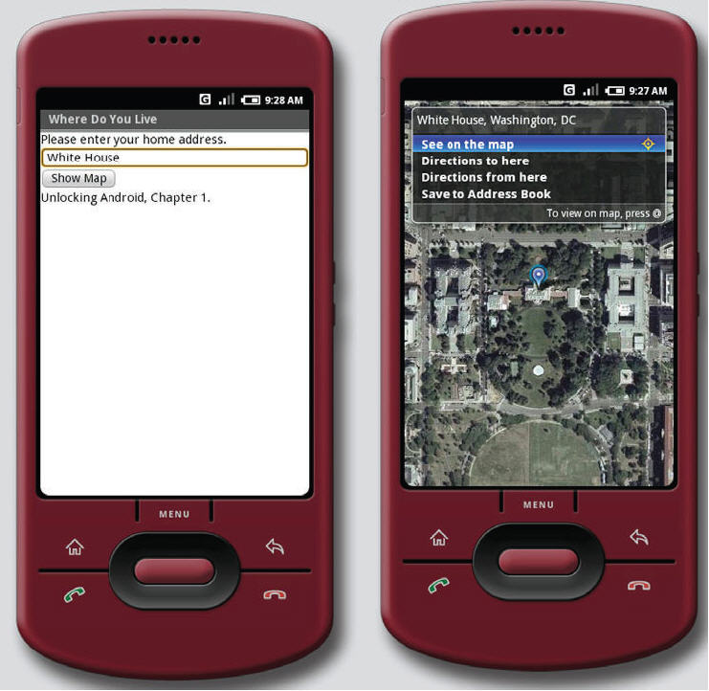
안드로이드 애플리케이션
‘Where Do You Live’ 애플리케이션
하나의 뷰를 가진 간단한 안드로이드 애플리케이션 작성
AWhereDoYouLive 액티비티는 데이터와 주소를 수집하고 인텐트를 만들어서 해당 주소를 찾아줌

Slide 17
‘Where Do You Live’
AnroidManifest.xml
<?xml version="1.0" encoding="utf-8"?>
<manifest xmlns:android="http://schemas.android.com/apk/res/android"
package="com.msi.manning.unlockingandroid">
<application android:icon="@drawable/icon">
<activity android:name=".AWhereDoYouLive" android:label="@string/app_name">
<intent-filter>
<action android:name="android.intent.action.MAIN" />
<category android:name="android.intent.category.LAUNCHER" />
</intent-filter>
</activity>
</application>
</manifest>

Slide 18
‘Where Do You Live’
AWhereDoYouLive.java
package com.msi.manning.unlockingandroid;
public class AWhereDoYouLive extends Activity {
@Override
public void onCreate(Bundle icicle) {
super.onCreate(icicle);
setContentView(R.layout.main);
final EditText addressfield = (EditText) findViewById(R.id.address);
final Button button = (Button) findViewById(R.id.launchmap);
button.setOnClickListener(new Button.OnClickListener() {
public void onClick(View view) {
try {
String address = addressfield.getText().toString();
address = address.replace(' ', '+');
Intent geoIntent = new Intent(android.content.Intent.ACTION_VIEW,
Uri.parse("geo:0,0?q=" + address));
startActivity(geoIntent);
} catch (Exception e) {
...
}
}
});
}
}
GUI 설정
Layout의 address 필드
Layout의 버튼
Address 필드에서 사용자가 입력한 주소를 얻어오는 부분
Intent 설정
검색 시작

Slide 19
‘Where Do You Live’
R.java
/* AUTO-GENERATED FILE. DO NOT MODIFY.
* This class was automatically generated by the
* aapt tool from the resource data it found. It
* should not be modified by hand.
*/
package com.msi.manning.unlockingandroid;
public final class R {
public static final class attr {
}
public static final class drawable {
public static final int icon=0x7f020000;
}
public static final class id {
public static final int address=0x7f050000;
public static final int launchmap=0x7f050001;
}
public static final class layout {
public static final int main=0x7f030000;
}
public static final class string {
public static final int app_name=0x7f040000;
}
}
각 리소스의 주소
R 클래스
리소스의 drawable 클래스
리소스의 id 클래스
리소스의 layout 클래스
리소스의 string 클래스

Slide 20
‘Where Do You Live’
Main.xml
<?xml version="1.0" encoding="utf-8"?>
<LinearLayout xmlns:android="http://schemas.android.com/apk/res/android"
android:orientation="vertical"
android:layout_width="fill_parent"
android:layout_height="fill_parent" >
<TextView
android:layout_width="wrap_content"
android:layout_height="wrap_content"
android:text="Please enter your home address." />
<EditText
android:id="@+id/address”
android:layout_width="fill_parent"
android:layout_height="wrap_content"
android:autoText="true" />
<Button
android:id="@+id/launchmap”
android:layout_width="wrap_content"
android:layout_height="wrap_content"
android:text="Show Map" />
<TextView
android:layout_width="wrap_content"
android:layout_height="wrap_content"
android:text="Unlocking Android, Chapter 1." />
</LinearLayout>
EditText id 할당
Button id 할당

Slide 21
‘Where Do You Live’
strings.xml
<?xml version="1.0" encoding="utf-8"?>
<resources>
<string name="app_name">Where Do You Live</string>
</resources>

Slide 22
Summary
안드로이드는 스마트폰을 위한 새로운 플랫폼이기 때문에 장점을 알리고 약점을 수정하여 완성도를 더욱 높일 수 있는 적응 기간 필요
자바 가상머신과 다른 달빅 가상머신을 채택함으로써 라이선스 문제를 피하고 기존의 자바 라이브러리를 사용을 가능하게 함
인텐트를 통해 이벤트 흐름과 실행되는 코드를 처리하고 특정 기능들을 플랫폼에 전달하는 매커니즘을 제공
안드로이드 애플리케이션은 액티비티, 서비스, 콘텐트 프로바이더, 브로드캐스트 리시버들로 구성되며, 애플리케이션의 전체 구성은 AndroidManifest.xml을 통해 기술됨

